Slide 1
Review

Slide 2
编程语言
程序设计语言的发展历程和作用
语言分类
命令式和声明式
编译型和解释型
静态类型和动态类型

Slide 3
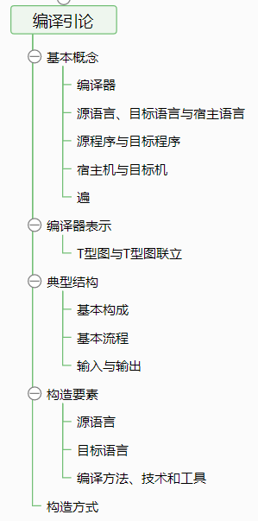
编译引论

Slide 4
词法分析
描述：正规式与正规集
设计：有限状态自动机（DFA与NFA）
实现
常见单词分类
数据中心法/程序中心法
自动生成工具Lex和Flex

Slide 5
语法分析
文法
定义及描述方法：BNF、EBNF
重要概念：推导、最左/右推导、句型/句子、规范句型、…
语言的形式化定义
文法等价性
文法二义性
文法分类
根据语言写文法
根据文法说明语言

Slide 6
语法分析
自顶向下分析
一般自顶向下分析的问题
消除左递归：间接/直接
提取左公因子
递归下降分析器
LL(1)分析器
FIRST集合
FOLLOW集合

Slide 7
语法分析
自底向上分析
移进规约分析方法
LR（0）分析方法
SLR（1）分析方法
LR（1）分析方法
LALR（1）分析方法
二义性文法分析
错误处理
自动生成工具：Yacc、BISON及ANTLR

Slide 8
语义分析及中间代码生成
语义分析
属性文法
综合属性与继承属性
语法制导翻译
符号表
语义检查
中间代码
常见形式：三地址、四元式、三元式等
常见语句翻译

Slide 9
运行时系统
运行环境与名字绑定
常见内存分配方法
静态分配
动态分配
垃圾收集算法

Slide 10
代码优化
优化的目标
常见优化技术
控制流分析：基本块划分、CFG构建
局部优化：DAG
数据流分析：到达定值、活跃变量
循环优化：不变代码外提、强度削弱、删除归纳变量

Slide 11
目标代码生成
主要内容
指令选择
寄存器分配：线性扫描、图着色
指令调度

Slide 12
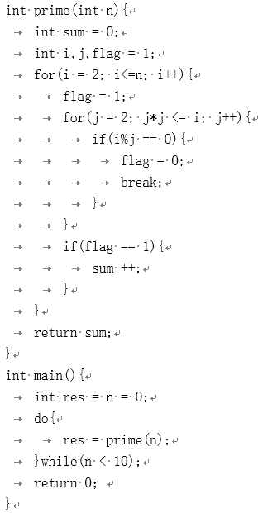
第六章作业
请根据C语言的规范，给出do-while语句的文法描述；
<do-while>→do{S;}while(E)
非终结符号S代表C语言的语句序列
非终结符号E代表C语言的条件表达式，有语义值E.place

Slide 13
第六章作业
请根据C语言的规范，给出do-while语句的文法描述；
<do-while>→do{S;}while(E)
非终结符号S代表C语言的语句序列
非终结符号E代表C语言的条件表达式，有语义值E.place
语法制导定义
<do-while>→do{S;}while(E) {label(L1);S.code;E.code;(JT,E.place , ,L1)}
语法制导翻译方案1:
<do-while>→do A{S;}while(E) {(JT, E.place, ,L1)}
A→ε {label(L1)}
语法制导翻译方案2:
<do-while>→D{S;}while(E) {(JT, E.place, ,L1)}
D→do {label(L1)}

Slide 14
第六章作业
prime:
1. =, 0, ,sum
2. = ,1, ,flag
3. = ,2, ,i
4. <=,i,n,t1
5. Jt,t1, ，9
6. Jf,t1, ,26
7. +，i，1, i
8. J, , ,4
9. =,1, ,flag
10. = ,2, ,j
11. *,j,j,t2
12. <=,t2,i,t3
13. Jt,t3, ，17
14. Jf,t3, ,22
15. +，j，1， j
16. J, , ,11
17. %，i,j,t2
18. Jf,t2, ,21
19. =,0, ,flag
20. J, , ,22
21. J, , ,15
22. ==,flag,1,t4
23. Jf,t4, ,25
24. +,sum, 1, sum
25. J, , ,7
26. return sum
Main:
enter
27. =,0,，n
28. =,n, ,res
29. param, n
30. call prime
29. retrieve, , ,res
30. <,n,10,t2
Jt,t2, ,29
leave
32. return,0

Slide 15
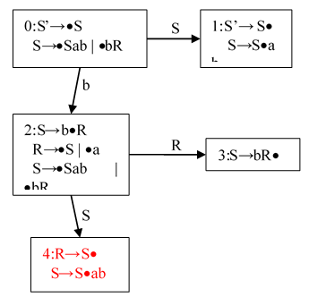
第五章作业
5-11
(2) S →Sab|bR R →S|a

Slide 16
第五章作业
5-13
(3) S → ( X
S → E ] | F )
X → E ) | F ]
E → A
F → A
A →ε

Slide 17
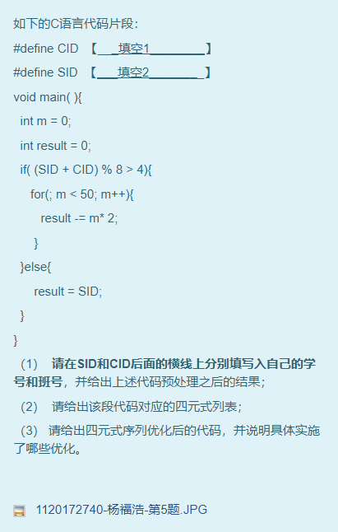

Slide 18
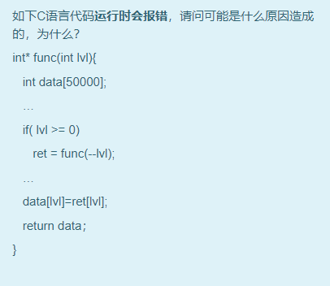

Slide 19
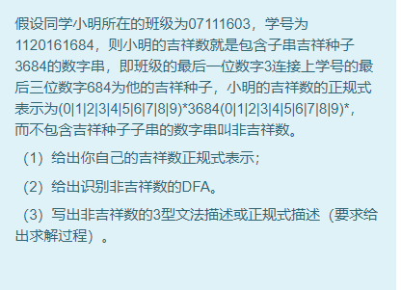

Slide 20
